Slide 1
Votre cote de crédit
À partir de la 10e année

Slide 2
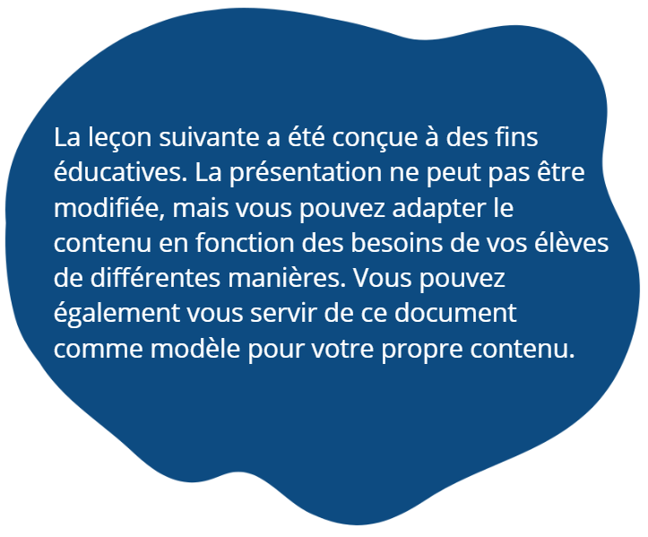
Remarque spéciale à l’intention du personnel enseignant

Slide 3
Les élèves apprendront…
Qu’est-ce que la notation de crédit et la cote de crédit?
L'importance d‘avoir une bonne cote de crédit et les risques de ne pas en avoir.
Obtenir une carte de crédit.

Slide 4

Activité « Pensez-y bien »
Penser-partager-présenter
Avez-vous entendu parler de la notation de crédit ou cote de crédit?
Qu’est-ce que c’est? Comment s’en procurer un ou une?
Et pourquoi est-ce important d’en avoir une?

Slide 5
Vocabulaire spécialisé
Cote ou notation de crédit : Estimation de la capacité d'une personne ou d'une organisation à respecter ses engagements financiers sur la base de transactions antérieures. (La cote de crédit s'applique généralement aux particuliers ; la notation de crédit s'applique généralement aux entreprises).
Carte de crédit : Permet aux détenteurs d’une carte d'acheter des biens et des services en empruntant à la banque; c’est une sorte de dette. Les titulaires de cartes paient des intérêts sur leur dette. Les taux d'intérêt sont élevés, généralement de l'ordre de 20 à 30 % par an.
Taux d'intérêt : Montant qu'un prêteur facture à un emprunteur et qui correspond à un pourcentage du principal, c'est-à-dire du montant prêté.

Slide 6

Qu’est-ce qu’une cote de crédit?
La cote de crédit est un élément important dans la vie d'un adulte. Il s'agit essentiellement d'un laissez-passer qui vous permet de participer au monde de la finance.
Avoir une bonne cote de crédit est essentiel! Mais qu'est-ce qu'un bon crédit ?
C’est une belle vie

Slide 7
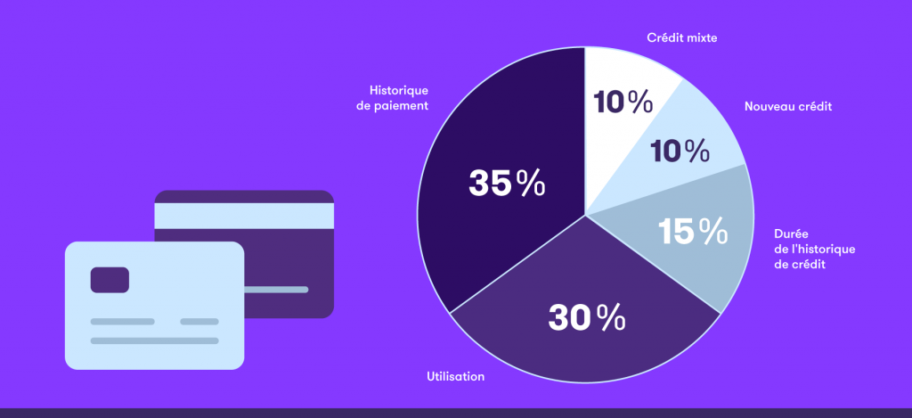
Qu’est-ce qu’une cote de crédit?
Un historique détaillé de la façon dont vous remboursez vos dettes.
Lien: Les 5 éléments qui affectent votre cote de crédit
*Note: Certains termes sont complexes et devront être revus. La prochaine diapo vous donnera un bref aperçu.

Slide 8
Qu’est-ce qu’une cote de crédit?
Autres moyens d’influencer votre cote de credit :
Tax Liens (privilèges fiscaux): Créance que le gouvernement place sur un bien lorsque le propriétaire n'a pas payé ses impôts.
Hypothèque: Prêt utilisé pour acheter une maison ou un autre bien.
Saisie immobilière: Acte de reprendre une propriété lorsqu'un prêt hypothécaire n'est pas payé.
Faillite: Lorsqu'une personne ou une entreprise n'est pas en mesure de rembourser ses dettes, la faillite est une procédure légale qui permet de s'en libérer. Elle reste inscrite dans son dossier de crédit, ce qui rend difficile tout emprunt ultérieur.

Slide 9
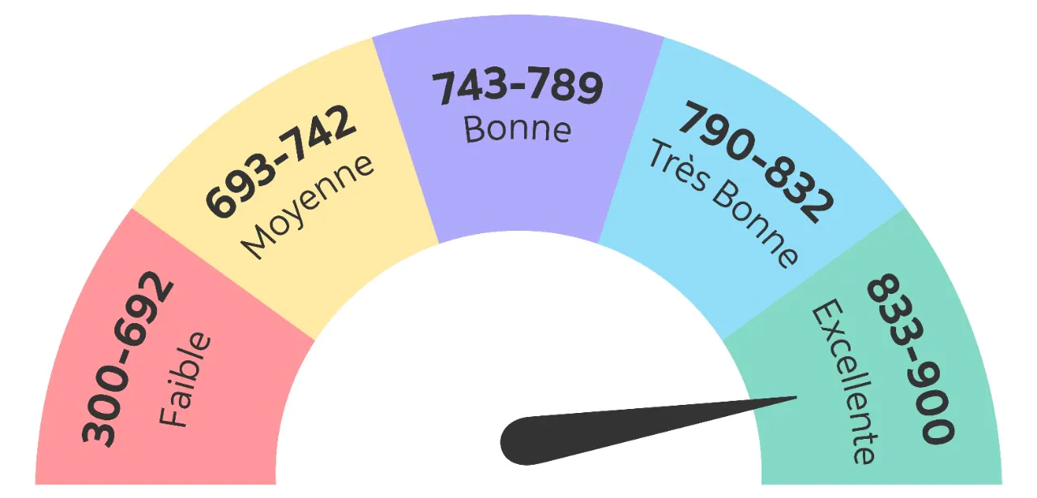
Qu’est-ce qu’une cote de crédit?
Avec une cote de crédit aussi élevée, vous pouvez emprunter de l'argent à votre guise!
Banque Scotia
Vous n’avez pas payé vos factures?
Bonne chance pour obtenir une carte de crédit ou un prêt hypothécaire!
Banque Scotia

Slide 10

Qu’est-ce qu’une cote de crédit?
Est-il possible d’avoir un mauvais crédit dû à des circonstances hors de son contrôle ? Quels sont des exemples ?
Est-ce juste d’avoir sa cote de crédit diminuée à cause d’un mauvais credit ?
Prenez un moment pour en discuter:
Banque Scotia
Vous n’avez pas payé vos factures !

Slide 11
Qu’est-ce qu’une cote de crédit?
Voici quelques exemples de circonstances indépendantes de votre volonté. En avez-vous trouvé d'autres?
Problèmes de santé
Nécessité de soutenir des membres de la famille
Inflation
Quelles sont les mesures que vous pouvez prendre pour améliorer votre cote de crédit?
Écrivez une note de rappel pour le paiement de vos cartes de crédit et vos factures de services publics.
Payez le montant minimum requis pour votre carte de crédit si vous ne pouvez pas payer la totalité immédiatement.
Quand c’est possible, vous économiserez de l'argent en payant intégralement et à temps.

Slide 12
Qu’est-ce qu’une cote de crédit?
En réalité, la plupart des gens se situent quelque part entre un bon et un mauvais pointage.
Au Canada, la cote de crédit moyenne se situe entre 650 et 725.
Toutefois, il est important de pouvoir obtenir la meilleure cote de crédit possible.
Banque Scotia

Slide 13

Qu’est-ce qu’une cote de crédit?
Regardez la vidéo: C'est quoi une cote de crédit ? | 2021 - YouTube

Slide 14

Bâtir sa cote de crédit
Pour obtenir une cote de crédit, il faut d’abord interagir avec notre économie.
Moyens de se bâtir un crédit :
    Payer les factures à temps (services publics, Internet, téléphone portable).
    Contracter des prêts (cartes de crédit, prêts étudiants, prêts immobiliers).
Chaque interaction que vous avez avec le crédit, qu'elle soit positive ou négative, aura un impact sur votre cote de crédit au fil du temps.
Suivant

Slide 15
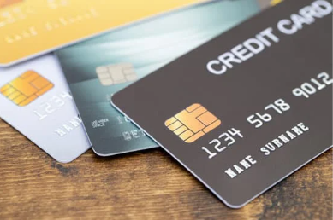
Activité: demande de carte de crédit
Croyez-le ou non, votre première cote de crédit est de 0. Rien. Nada. Le pire crédit possible.
Il est de 0 parce que vous n'avez pas encore commencé à construire votre cote de crédit. Vous n'avez pas emprunté d'argent.
La plupart des Canadiens et Canadiennes commencent l'aventure de leur pointage de crédit en obtenant une carte de crédit.

Slide 16
Activité: demande de carte de crédit
Directives:
Trouvez au moins trois différents émetteurs de cartes de crédit.
Examinez la demande. Quelles sont les informations demandées dans le formulaire avant que la carte ne vous soit accordée?
Examinez le taux d'intérêt. Pensez-vous que ce taux d'intérêt de la carte de crédit vaut la peine de l'obtenir et d'établir une cote de crédit?
Si les taux d'intérêt sont si élevés sur les cartes de crédit, pourquoi les gens utilisent quand même ces cartes?

Slide 17

Discussion (Fiche de récapitulation)
Utilisez vos réponses de la fiche de récapitulation pour discuter des questions suivantes :
Quels sont les aspects positifs de l'utilisation des cartes de crédit pour bâtir votre cote de crédit?
Pourquoi les cartes de crédit sont-elles généralement la première méthode utilisée par les jeunes adultes pour se constituer un dossier de crédit ?
En quoi une carte de crédit peut constituer un danger? Comment peut-elle détruire votre cote de crédit au lieu de la renforcer ?

Slide 18
Ressources supplémentaires
Liens
https://www.raymondchabot.com/fr/articles-et-conseils/le-credit/les-5-elements-qui-affectent-votre-cote-de-credit/
Dossiers et cotes de crédit - Canada.ca
Un bon pointage de crédit, c'est quoi? Calculer le pointage de crédit | KOHO
Pointage de crédit | TransUnion Canada
Vidéos
C'est quoi la cote de crédit ? | Cégep de Rivière-du-Loop
Suis ces 4 étapes pour batîr et augmenter ta cote de credit

